Slide 1


ỦY BAN NHÂN DÂN QUẬN LONG BIÊN
TRƯỜNG MẦM NON CỰ KHỐI
LĨNH VỰC: PHÁT TRIỂN NHẬN THỨC
Đề tài:Khám phá đôi bàn chân
Giáo viên:Đào Thu Trang
Lứa tuổi:(3-4 tuổi).

Slide 2

I. MỤC ĐÍCH- YÊU CẦU
1. Kiến thức:
- Trẻ biết tên gọi, đặc điểm của đôi bàn chân (các ngón chân, mu bàn chân, lòng bàn chân, gót chân) và tác dụng của đôi bàn chân.
- Trẻ biết trải nghiệm đi trên những con đường và nhận biết các cảm giác khi đi trên các con đường đó.
2. Kỹ năng:
- Phát triển khả năng quan sát, so sánh, ghi nhớ có chủ đích cho trẻ.
- Rèn phát triển ngôn ngữ cho trẻ: Phát âm to, rõ ràng ,...
3. Thái độ:
- Trẻ tích cực tham gia hoạt động.
- Trẻ biết giữ đôi bàn chân sạch sẽ. II. CHUẨN BỊ: 1. Đồ dùng của cô :
- Nhạc nhẹ, nhạc nhảy “Vũ điệu chân khỏe”
- Các con đường (sỏi đá, lá cây khô, thảm cỏ).
2. Đồ dùng của trẻ.
- Giấy A4 ,màu nước, khay đựng, thảm lau chân.
- Cà kheo cho trẻ chơi trò chơi.

Slide 3

Chương trình :Vui chơi cùng bé

Slide 4
Phần 1:Bé thông minh
Phần 2:Bé khám phá
Phần 3:Bé trải nghiệm

Slide 5
Phần 1:Bé thông minh

Slide 6
Câu đố
Cái gì giúp bé bước nhanh
Đến trường cùng bạn học hành bé ơi?

Slide 7
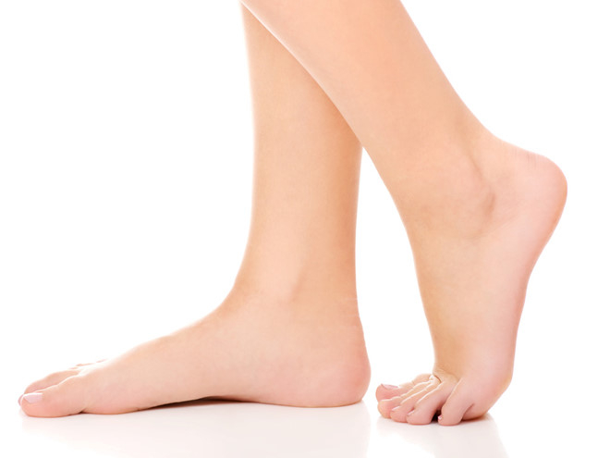

Slide 8
Phần 2:Bé khám phá

Slide 9
Đôi bàn chân

Slide 10

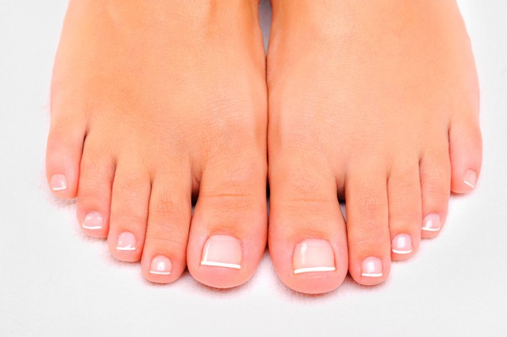
Mu bàn chân

Slide 11
Gót chân

Slide 12
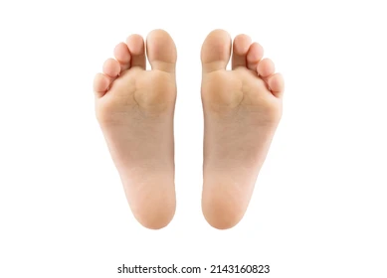
Lòng bàn chân

Slide 13
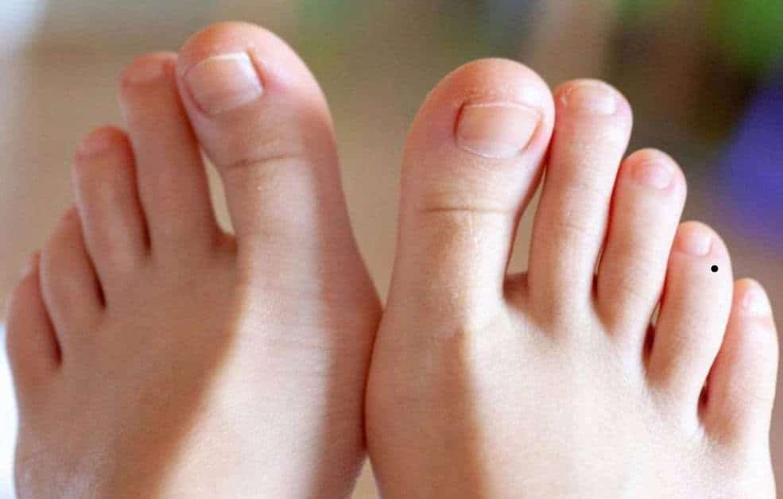
Ngón chân

Slide 14
Móng chân

Slide 15
Phần 3;Bé trải nghiệm

Slide 16
Phần 3;Bé trải nghiệm

Slide 17
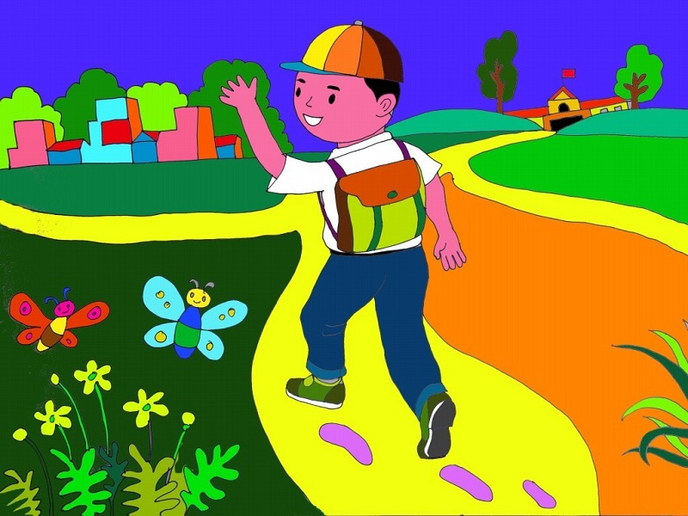


Slide 18








Giờ học kết thúc
CHÚC CÁC BÉ CHĂM NGOAN,
HỌC GIỎI !

